Slide 1
árboles de decisión
José Fernando Perea Macías

Slide 2
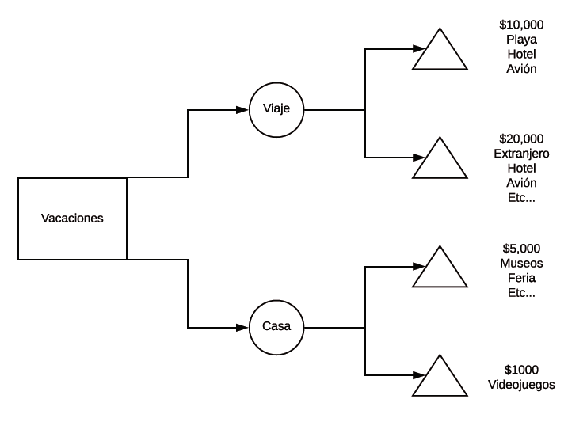
¿En qué consiste?
El árbol de decisiones es un modelo de predicción utilizado en diversos ámbitos.
Dado un conjunto de datos se fabrican diagramas de construcciones lógicas, muy similares a los sistemas de predicción basados en reglas, que sirven para representar y categorizar una serie de condiciones que ocurren de forma sucesiva, para la resolución de un problema.

Slide 3
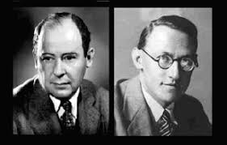
¿Quién lo desarrolló?
La utilización surge de la teoría de los juegos de John von neumann y Oskar morgenstern en 1944 quienes recurren a este tipo de gráfico para representar la estructura temporal de un juegos en forma extensiva

Slide 4
Tipo de problemas que resuelve
Los árboles de decisión son especialmente útiles cuando:
Las alternativas o cursos de acción están bien definidas (por ejemplo: aceptar o rechazar una propuesta, aumentar o no la capacidad de producción, construir o no una nueva bodega, etc.)
Las incertidumbres pueden ser cuantificadas (por ejemplo: probabilidad de éxito de una campaña publicitaria, probable efecto en ventas, probabilidad de pasar de etapas, etc.)
Los objetivos están claros (por ejemplo: aumentar las ventas, maximizar utilidades, minimizar costos, etc.)

Slide 5
Árbol de decisión (modelo de clasificación ID3). (2020). En Wikipedia, la enciclopedia libre. https://es.wikipedia.org/w/index.php?title=%C3%81rbol_de_decisi%C3%B3n_(modelo_de_clasificaci%C3%B3n_ID3)&oldid=131555722
Árbol de decisiones: Qué es y por qué es útil para tu negocio. (2019, junio 5). https://www.gestion.org/arbol-de-decisiones/
Aspiazu, G. C. (2009, mayo 1). Mente Errabunda: Árboles de decisión. Mente Errabunda. http://menteerrabunda.blogspot.com/2009/05/arboles-de-decision.html
Presentation Name. (s. f.). emaze presentations. Recuperado 12 de marzo de 2021, de https://www.emaze.com/@AZOFCRIQ

Slide 6


¿Cómo un ingeniero en sistemas podría aprovechar dicho modelo?
Por mi parte pienso que los árboles de decisión en los sistemas computacionales son muy importantes y a que éstos emplean en algunas estructuras de programas para poder tomar una decisión según será necesario un ejemplo de esto es en la inteligencia artificial en la cual se presenta una base de datos de donde a partir de un árbol de decisión extrae la mejor opción posible .

Slide 7
Árbol de decisión (modelo de clasificación ID3). (2020). En Wikipedia, la enciclopedia libre. https://es.wikipedia.org/w/index.php?title=%C3%81rbol_de_decisi%C3%B3n_(modelo_de_clasificaci%C3%B3n_ID3)&oldid=131555722
Árbol de decisiones: Qué es y por qué es útil para tu negocio. (2019, junio 5). https://www.gestion.org/arbol-de-decisiones/
Aspiazu, G. C. (2009, mayo 1). Mente Errabunda: Árboles de decisión. Mente Errabunda. http://menteerrabunda.blogspot.com/2009/05/arboles-de-decision.html
Presentation Name. (s. f.). emaze presentations. Recuperado 12 de marzo de 2021, de https://www.emaze.com/@AZOFCRIQ

